Slide 1
§2 复变函数及其极限与连续性
一、复平面上的区域
二、复变函数的概念
三、复变函数的极限与连续

Slide 2



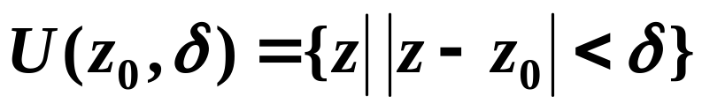
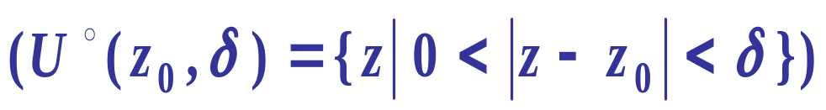
一、 复平面上的区域
1、区域的概念
邻域
复平面上以 z ₀为中心，任意δ> 0为半径的圆 | z -z ₀|<δ(或 0 <| z –z ₀|<δ) 内部的点
的集合称为点 z ₀ 的δ（去心）邻域 。
记为Ｕ(z_{0 ,}δ) 即，
设G是一平面上点集
内点 对任意z₀属于G，若存在Ｕ(z ₀ ,δ)， 使该邻
域内的所有点都属于G，则称z ₀是G的内点。

Slide 3




开集 若G内的每一点都是
内点，则称G是开集。
外点
区域 设 D是一个开集，
且D是连通的，称
D是一个区域。
内点
P
D-区域
连通是指
边界与边界点 已知点P是一个定点，若点P的任何
邻域中都包含D中的点及不属于D的点，则称P是
D的边界点；
D的所有边界点组成D的边界。

Slide 4
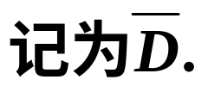
闭区域 区域D与它的边界一起构成闭区域,
有界区域与无界区域
若存在 R > 0, 对任意 z ∈D, 均有
z∈G={z | |z|<R}，则D是有界区域；否则无界。

Slide 5
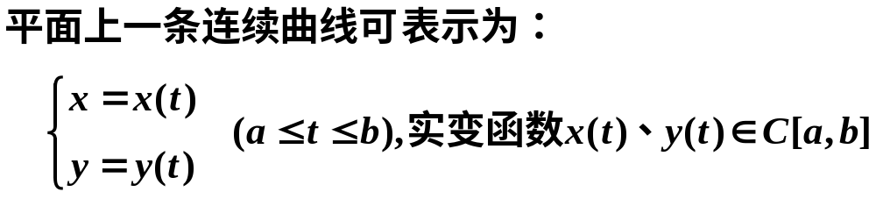
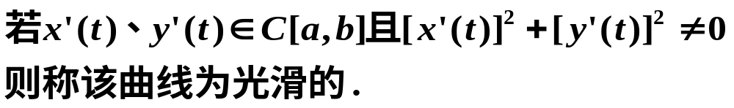
2. 简单曲线（或Jardan曲线)
令z(t)=x(t)+iy(t) a≤t≤b ;
则曲线方程可记为：z=z(t)， a≤t≤b
有限条光滑曲线相连接构成一条分段光滑曲线。

Slide 6
重点 设连续曲线C：z=z(t)，a≤t≤b，
对于t₁∈(a，b), t₂ ∈[a, b],当t₁≠t₂时，若z(t₁)=z(t₂)，
称z(t₁)为曲线C的重点。
定义 称没有重点的连续曲线C为简单曲线或 Jardan曲线;若简单曲线C 满足z(a)=z(b)时，则称此曲线C是简单闭曲线或Jordan闭曲线 。
z(a)=z(b)
z(t₁)=z(t₂)
不是简单闭曲线
简单闭曲线

Slide 7
简单闭曲线的性质
任一条简单闭曲线 C：z=z(t)， t∈[a，b]，把复
平面唯一地分成三个互不相交的部分：一个是有
界区域，称为C的内部；一个是无界区域，称为
C的外部；还有一个是它们的公共边界。
3. 单连通域与多连通域
外部
定义 复平面上的一个区域 B ，
如果B内的任何简单闭曲线的
内部总在B内，就称 B为单连通
域；非单连通域称为多连通域。
内部
边界
C
z(a)=z(b)
z(a)=z(b)

Slide 8
单连通域
多连通域
例如 |z|<R（R>0）是单连通的；
0≤r<|z|≤R是多连通的。
单连通域
多连通域

Slide 9
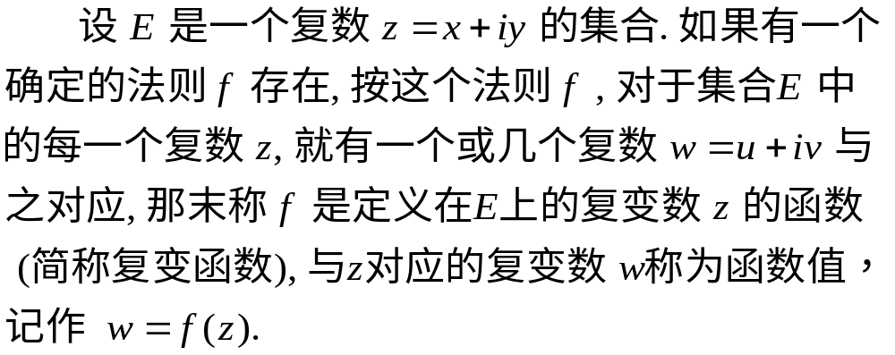
二、复变函数的概念
1.复变函数的定义:

Slide 10
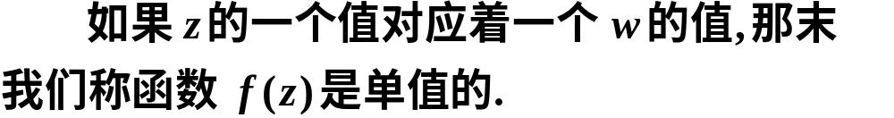
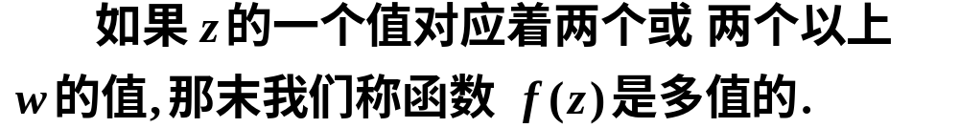
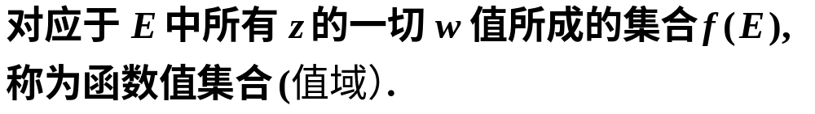

2.单(多)值函数的定义:
3.定义集合和函数值集合:

Slide 11






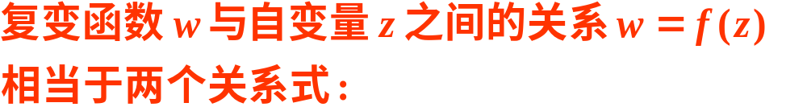

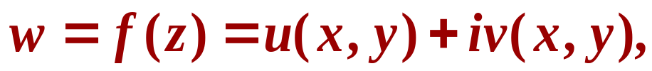
4. 复变函数与自变量之间的关系:
例如,
例 若令z=re^{iθ} ,则 w=f(z)=u(r,θ)+i v(r,θ )

Slide 12
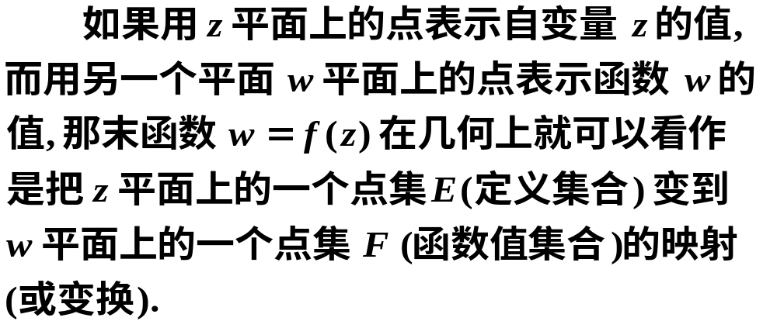
5、复变函数的几何意义
取两张复平面，分别称为z平面和w平面

Slide 13
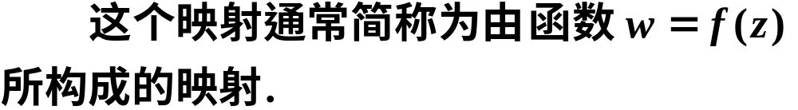
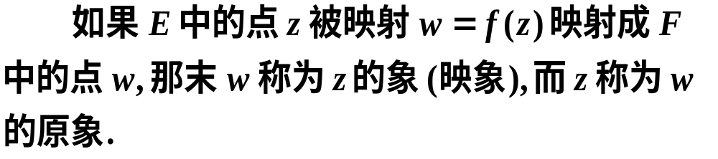











Slide 14
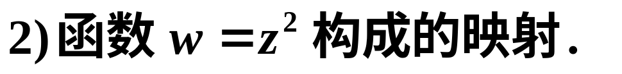
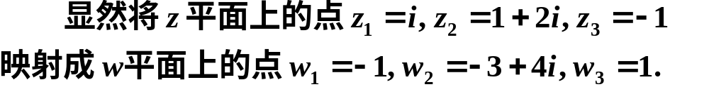







Slide 15




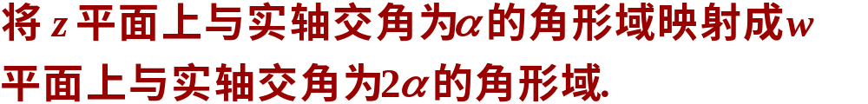
根据复数的乘法公式可知,

Slide 16
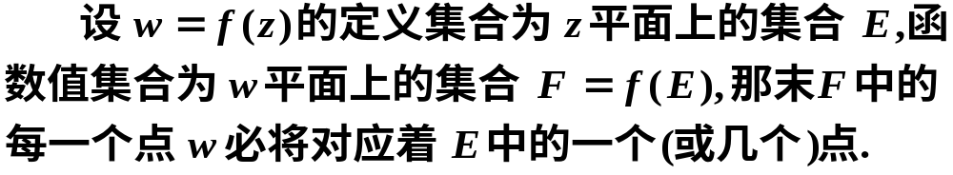
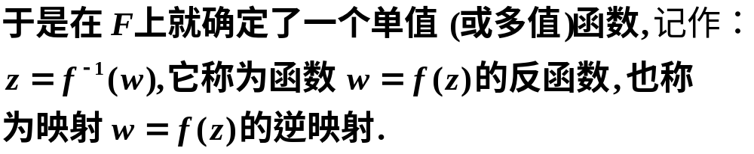
6. 反函数的定义:

Slide 17
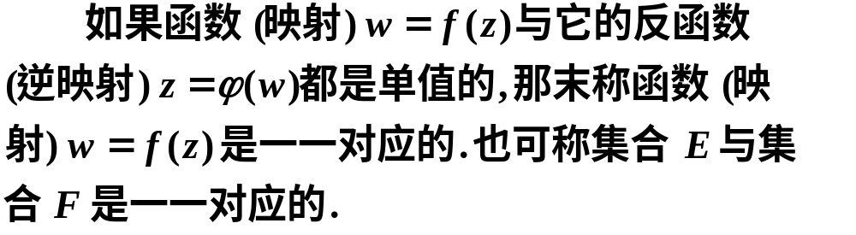
今后不再区别函数与映射.

Slide 18
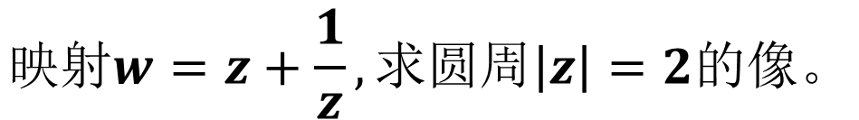

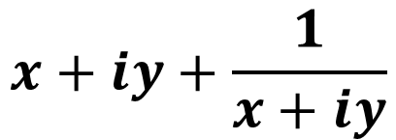
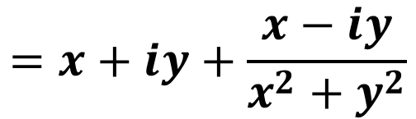

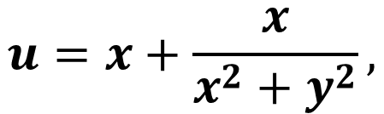
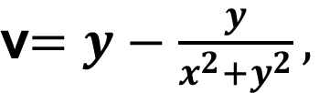


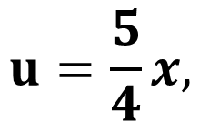
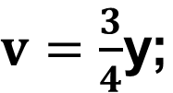
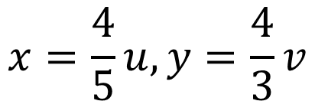
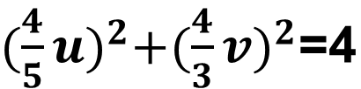
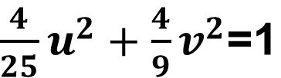
例1
解：
关键：利用题设条件，消掉x 和y,寻找u和v之间的依赖关系.
则
于是
所以
即：

Slide 19
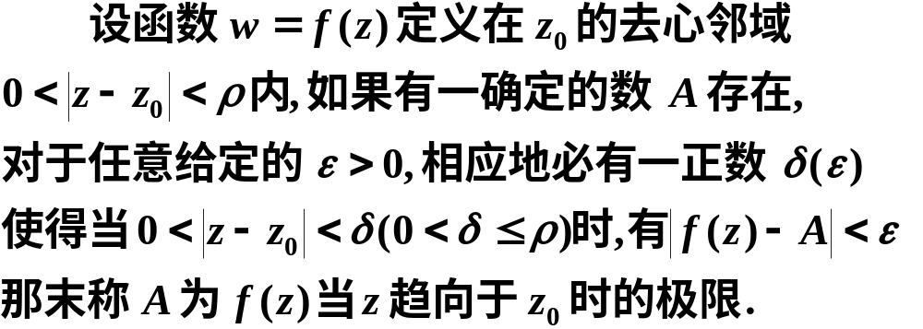
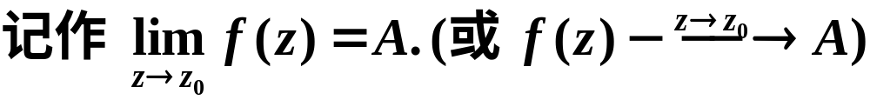
三、复变函数的极限与连续
函数极限的定义:
注:

Slide 20
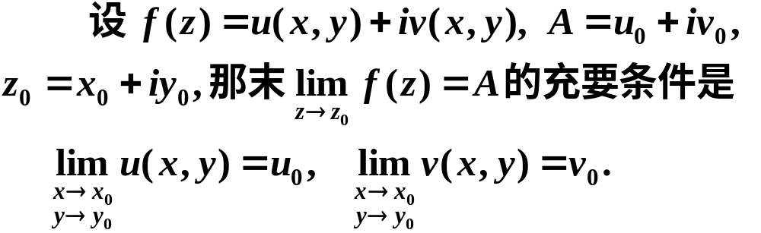
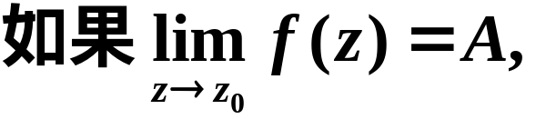

极限计算的性质
定理1
证
(1) 必要性.
根据极限的定义

Slide 21


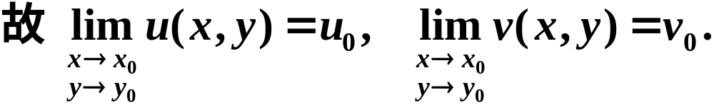
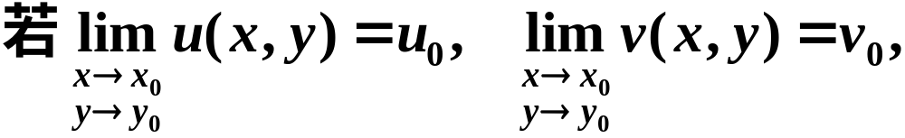
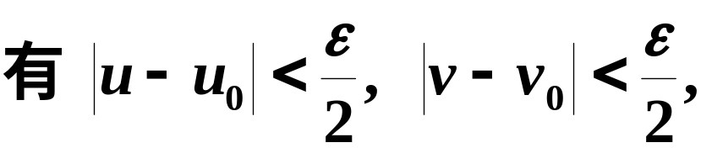
(2) 充分性.

Slide 22



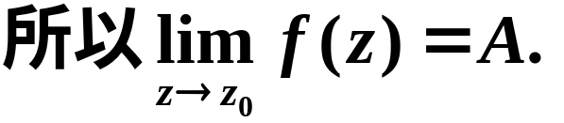
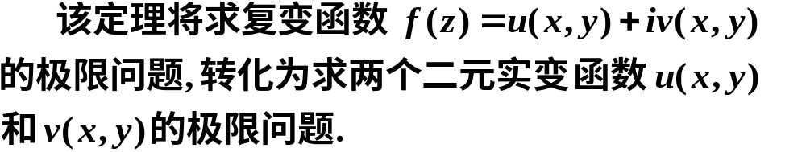
[证毕]
注：
“复变化实变”是研究复变函数重要的思想方法.

Slide 23
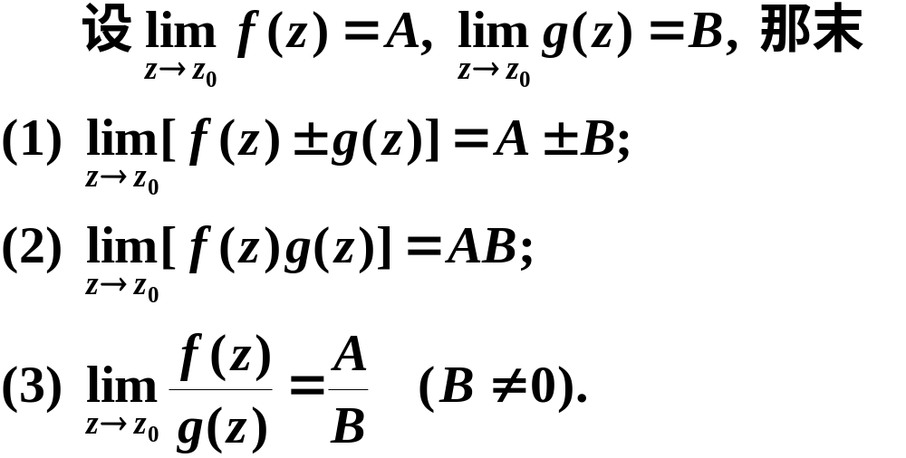
复变函数极限的性质
（1）唯一性
（2）有界性
（3）四则运算法则
定理2

Slide 24
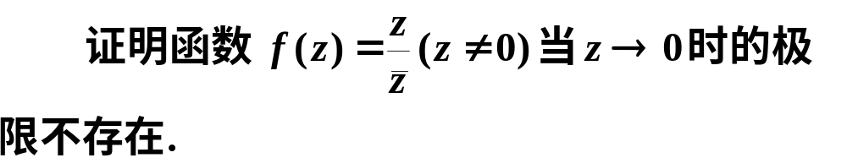

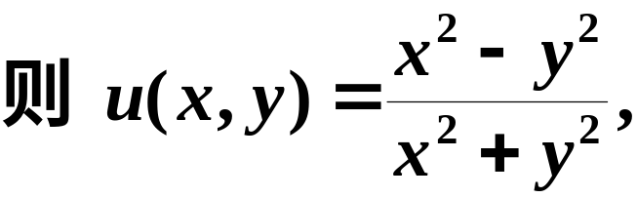
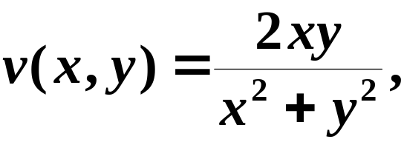
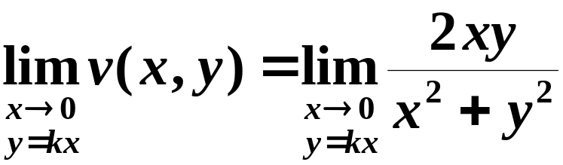
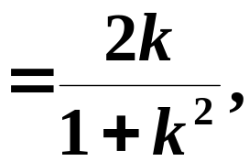

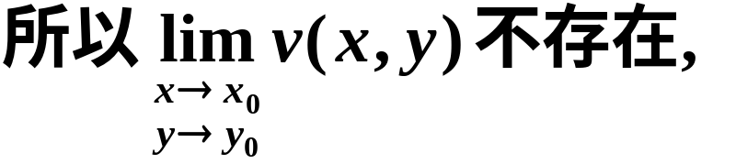
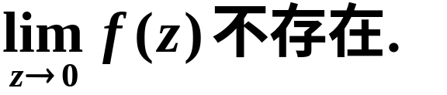
例2
证
根据定理一可知,

Slide 25
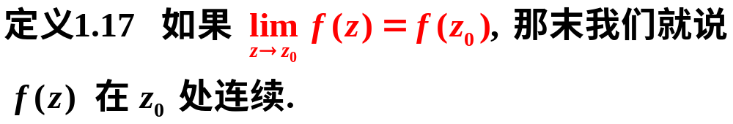
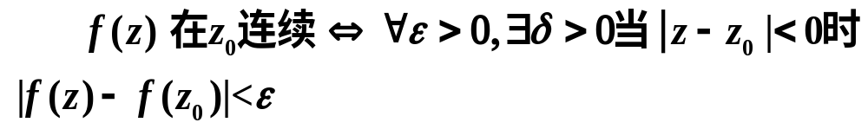
2、函数的连续性
连续的三要素:
（1） f(z)在z₀处有定义
（2）f(z)在z₀处有极限
（3）f(z)在z₀处的极限值等于函数值

Slide 26
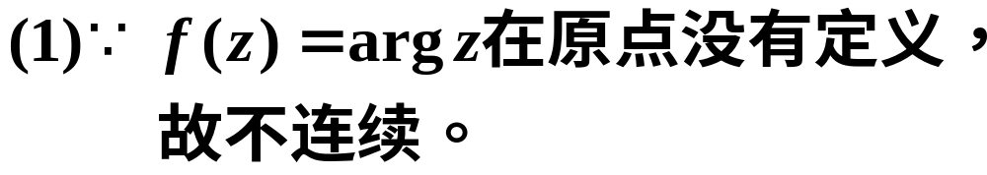






例3 证明f (z)=argz在原点及负实轴上不连续。
证明
y
(z)
z
o
x
z

Slide 27


计算
argz(z≠0)
的公式

Slide 28



连续函数的性质
定理3
定理4

Slide 29




例如,

Slide 30

特殊的:
(1) 有理整函数(多项式)
(2) 有理分式函数
在复平面内使分母不为零的点也是连续的.

Slide 31

小结与思考
1. 复变函数以及映射的概念是本章的一个重点.
2. 通过本课的学习, 熟悉复变函数的极限、连
续性的运算法则与性质.
思考题

Slide 32
本章主要内容
定义表示法
平面表示法
向量表示法
复数表示法
三角表示法
指数表示法
复数
曲线与区域
球面表示法
共轭运算
复数的运算
代数运算
乘幂与方根

Slide 33
本章注意两点
复数运算和各种表示法
复数方程表示曲线以及不等式表示区域

Slide 34
作 业
第一章习题
21(2,4,6),
22(5,7,9)
26(1)

